Slide 1
面向对象技术导论
云南大学
袁国武 博士/副教授
E-mail：yuanguowu@sina.com

Slide 2
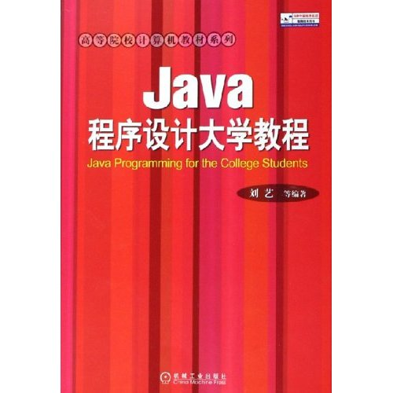
主要参考教材
Java程序设计大学教程
刘艺 等 编著
机械工业出版社
ISBN 978-7-111-18279-5

Slide 3
参考资料
Java编程思想，第2版，候捷译，计算机科学丛书，机械工业出版社
Java语言程序设计，吕凤翥、马皓编著，清华大学出版社
The Java Tutorial, a practical guide for programmers, http://java.sun.com/docs/books/tutorial
Thinking in Java, 2nd edition, Revision 11, 2000, Bruce Eckel, http://www.mindview.net
Thinking in Java, 3rd Edition Revision 4.0, Bruce Eckel
The Java Language Specification, 2nd Edition, James Gosling, Bill Joy, Guy Steele, Gilad Bracha

Slide 4
第一章 Java语言概述
Java的发展
什么是Java?
Java程序运行环境

Slide 5
Java的发展
  1991年Sun 公司为在家用消费类电子产品上进行交互式操作，而需要开发更方便的语言。
  1992年夏天，运行在一种全新的、对立于处理器的语言→"Oak"，潜在的市场→有线电视，"Oak"是一种橡树的名称
  1995年，Oak语言改名为Java语言，并开始在Internet上进行使用，5月发布Java1.0
  目前，Java运行平台主要分为3个版本:
  J2SE: Java标准版
  J2EE: Java企业版
  J2ME: Java移动版
  Sun公司要实现"编写一次，到处运行"（Write once，run anywhere）的目标

Slide 6


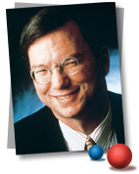
Java的发展
历史记录 - Who
James Gosling: Java 技术之父 , Sun副总裁.
2009年4月，Sun被甲骨文(Oracle)公司并购。
Bill Joy:被《财富》杂志誉为“网络时代的爱迪生”,
他曾是Sun的创始人之一，并在Sun担任首席科学家
长达二十一年。
Eric Schmidt:先后担任Sun首席技术官和首席执行官,
Novell公司主席兼CEO，Google的董事会主席兼行
政总裁等职。

Slide 7
第一章 Java语言概述
Java的发展
什么是Java?
Java程序运行环境

Slide 8
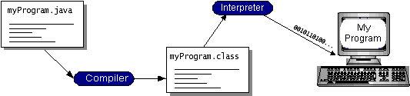
什么是Java?
Java＝java语言＋java平台
Java编程语言的特点
简单(Simple)
  简单易学
  不存在指针、单一继承、内存空间自动回收
面向对象(Object oriented)
  类和对象→数据和方法的封装
  封装、继承、多态性
  注重于数据和操作数据的方法
解释性(Interpreted)
  Java编译器生成字节码，Java解释器执行字节码

Slide 9

什么是Java?
平台独立(Architecture neutral)和可移植(Portable)
  Java编译器产生的字节码(bytecode)可运行在异种网络环境中(不同的硬件系统和不同的操作系统)
  Java程序在不同的平台中行为一致，不存在数据类型的不一致等现象

Slide 10
什么是Java?
鲁棒/健壮(Robust)和安全(Secure)
  取消了指针的不安全性，增强了程序的健壮性
  内存管理简单，"new"构造对象，对象释放(automatic garbage collection)
  可靠的语言: compile-time checking和run-time checking
  网络环境的应用不会产生恶意行为，为Java程序构造一个个(Sandbox，具有安全策略的限制)，提高了安全性

Slide 11
什么是Java?
多线程(Multithreaded)
  例: 浏览器应用中，播听音乐/拖动页面/后台下载页面
  线程类: java.lang.Thread/Runnable/ThreadGroup等
  原语支持: synchronized、wait()、notify()
分布式(Distributed)
  支持网络应用, java.net.*
    URL类
    Socket类、ServerSocket类
    DatagramSocket类、DatagramPacket类

Slide 12
什么是Java?
高性能(High performance)
  解释性的语言，没有C语言快
  "Just-In-Time" JIT编译器，在运行时将Java字节码转变为机器码
  Java HotSpot Compilers
动态(Dynamic)
  Java语言在执行的链接(link)阶段是动态的
  class类仅在需要时被链接
  被链接的代码模块可以有不同的来源，从本地或从网络

Slide 13
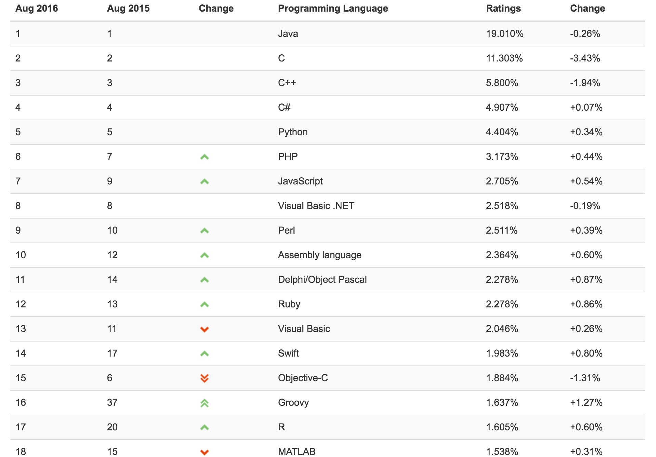
什么是Java?
2016年8月TIOBE编程语言社区排行榜
Java运用有多广？

Slide 14
什么是Java?
平台(Platform)
  程序运行的硬件和软件环境
  操作系统平台－Windows 、Linux、Solaris、MacOS、Android、IOS
  操作系统与硬件的结合
Java运行平台(Platform)
  Java虚拟机(Java Virtual Machine, Java VM)
    Java解释器－Java开发工具或可运行applet的Web浏览器
  Java应用编程接口(Java Application Programming Interface, Java API)

Slide 15
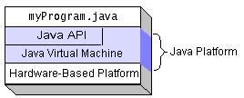
什么是Java?
Java运行平台(Platform)
  J2SE Platform (Java 2 Standard Edition)
    Java Runtime Environment (JRE) －Java虚拟机、库函数、运行Java应用程序和Applet所必须文件
    Java 2 SDK (Development Kit)－JRE的超集，包含编译器和调试器等用于程序开发的文件
  Java虚拟机、Java应用编程接口和系统平台的关系

Slide 16
什么是Java?
Java平台的发展
  Java Development Kit
    1.0.2
    1.1.1 → 1.1.6 → 1.1.7 → 1.1.8
    1.2.1
  Java 2 SDK
    1.2.2
    1.3.0 → 1.3.1
    1.4.0 → 1.4.1 →1.4.2→1.5.0 →1.6.0 →1.7.0 →1.8.0
  Java平台的三个版本(1999.6): J2SE/J2EE/J2ME
  http://www.oracle.com/technetwork/java/javase/downloads/index.html

Slide 17
什么是Java?
为什么选择Java?
简单易学 (Get started quickly)
写较少的代码 (Write less code)
写更好的代码 (Write better code): garbage collection (防止内存泄漏)，面向对象、JavaBeans构件机制、其他API复用代码，减少bugs
开发程序更快 (Develop programs more quickly)
避免平台依赖性 (Avoid platform dependencies with 100% Pure Java)
编写一次，随处运行 (Write once, run anywhere) machine-independent bytecodes
发布软件更容易 (Distribute software more easily): 指对软件的更新，利用动态加载功能，一处改动，自动更新，不用重新编译整个程序

Slide 18
第一章 Java语言概述
Java的发展
什么是Java?
Java程序运行环境

Slide 19
Java程序运行环境
Java开发工具(Java Development Kit, JDK), J2SDK
  Java API
  工具集
    基本工具 (javac, java, javadoc, appletviewer, jar, jdb, javah, javap, extcheck)
    远程方法调用工具 (Remote Method Invocation, RMI) (rmic, rmiregistry, rmid, serialver)
    国际化工具 (native2ascii)
    安全工具 (keytool, jarsigner, policytool)
    Java IDL和RMI-IIOP工具 (tnameserv, idlj, orbd, servertool)
    Java插件工具 (Plug-in)

Slide 20
Java程序运行环境
获得 JDK http://www.oracle.com/technetwork/java/javase/downloads/index.html
安装 jdk-1_5_0_04-windows-i586.exe(版本号可能不同)
系统环境变量设置
  路径设置 (path)
  Windows XP/7，控制面板→系统→高级系统设置→环境变量，编辑path选项添加
  "C:\Program Files\Java\jdk1.5.0_04\bin"
  类路径设置(classpath)
  Windows XP/7，控制面板→系统→高级系统设置→环境变量，添加classpath选项添加
  "C:\Program Files\Java\jre1.5.0_04\lib\rt.jar; . ;“
  . 表示在当前目录寻找程序员自己编写得到的class文件.

Slide 21
Java程序运行环境
Java的命令行运行方式
  编译器 javac
  将源程序(.java文件)编译成字节码(.class文件)
  例如： javac HelloWorld.java
  编译生成 HelloWorld.class 字节码文件
  解释器 java
  解释执行java字节码 (.class文件)
  例如：java HelloWorld
  注意：不需要后缀名

Slide 22
Java程序运行环境
Java应用程序的编译和运行
  编写源文件HelloWorld.java
public class HelloWorld {
public static void main(String[] args){
System.out.println("Hello World!");
}
}
  保存到D盘根目录
  编译:
  D:\>javac HelloWorld.java
  生成HelloWorld.class文件
  运行:
  D:\>java HelloWorld
  Hello World!

Slide 23
Java程序运行环境
常用的Java的集成开发工具：
NetBeans
Eclispe
JBuider
JCreator
……
其中JCreator简单，容易上手，下载地址：
http://elearning.ynu.edu.cn/
功能强大：NetBeans，Eclispe

Slide 24
Java程序的最基本结构
  一个Java程序的基本框架结构：
  Java程序由一个或多个独立的类组成，但其中必须有一个公有类（如：HelloWorld），而且源代码文件必须与这个公有类的名字相同（如：HelloWorld.java）。
  Java的类可以由一个或多个方法组成，其中公有类中的main方法可用作程序运行的入口。
程序头的注释
HelloWorld类
方法头
// The First Java Program
public class HelloWorld {
public static void main(String[] args){
System.out.println("Hello World！");
}
}
参数
方法体
修饰符
main方法
方法名
返回类型

